Slide 1
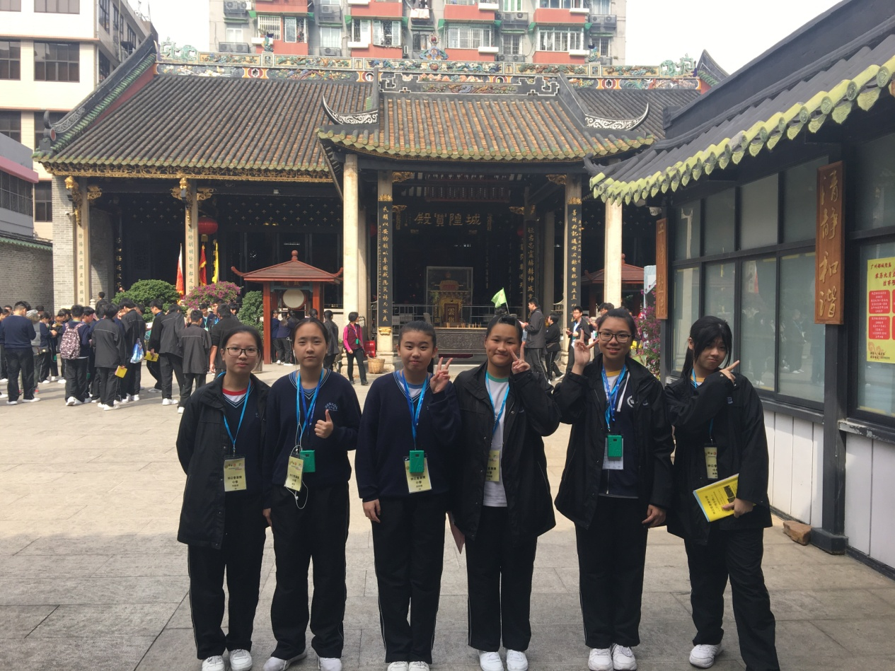
從廣州中式歷史建築看保育及可持續發展
第三組
組員:洪詩雅
徐樂兒
李曉穎
何斯婷
陳寶欣
陳雪

Slide 2
目錄
考察目的------------------------------------------------P.3
城隍廟的簡介-----------------------------------------P.4
城隍廟的特色(1)-------------------------------------P.5
城隍廟的特色(2)-------------------------------------P.6
城隍廟的社會價值----------------------------------P.7
城隍廟的保育程度----------------------------------P.8
文物保育工作的比較-------------------------------P.9
感想&反思---------------------------------------P.10-15

Slide 3
考察目的
我們希望透過這次的考察了解更多關於中國傳統建築廟宇的建築特色和風格，亦希望藉此比較中港兩地的文物保育工作的異同和成效。另外，我們也希望經過這次的考察，加深對中國歷史的認識，讓我們有所得着。

Slide 4
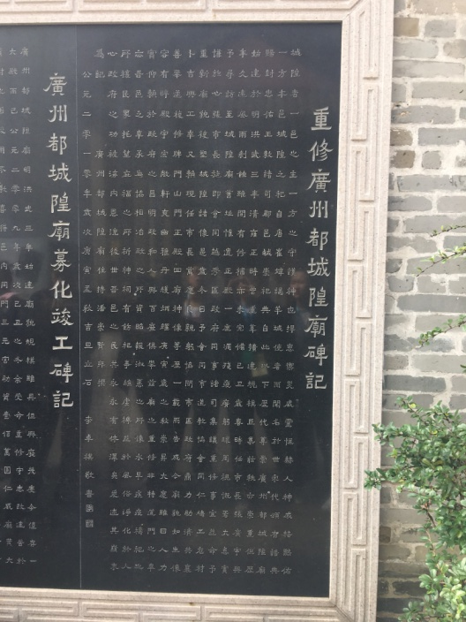
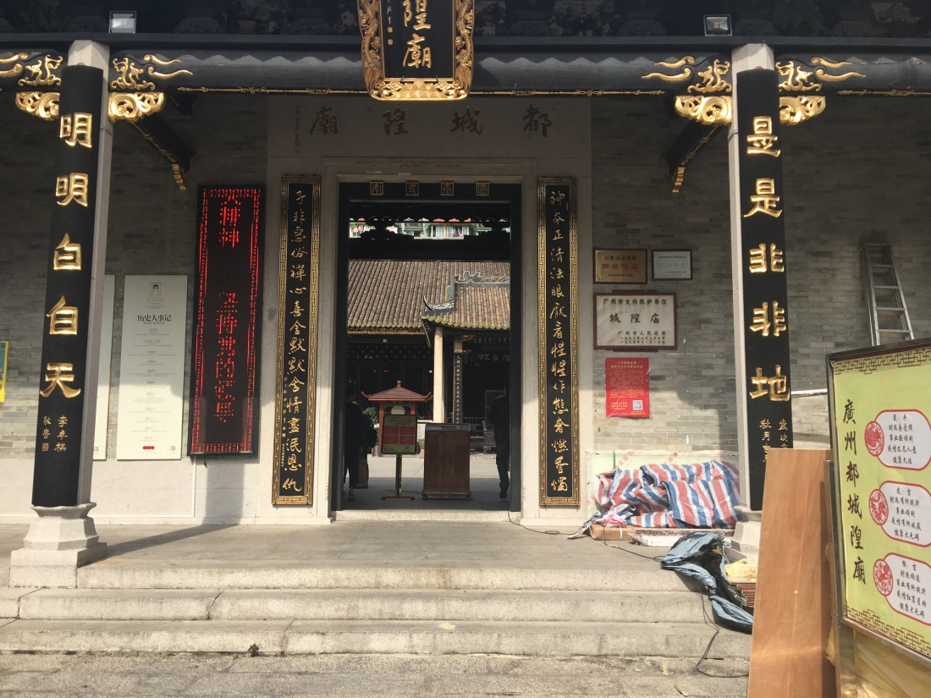
城隍廟的簡介
建築年份 : 明朝洪武三年（1370年）
是明朝時期嶺南最大
於1993年成為市級文物保護單位
城隍廟重修年份 : 2009年 (有重修碑文)
用途 : 原是供奉守護城池神袛的壇廟，其主祀城隍、文武判官和二十四司。現時是免費開放給市民，讓市民燒香祈福。而在一些大日
子時，官府也會舉行官方的祭祀
現時只剩大殿和拜亭

Slide 5
城隍廟的特色
命稱 :《開天闢地•神仙卷》
簡介 : 它是用當代的美學造型元素去再做一組「時代」的道教形象，把每一個神話人物的 形象融入現代氣息
特徵 :
畫作放得越長久就會越光亮
整個畫作主要畫料全部採用植物漆、大漆(即生漆)和腰果漆等純自然植物材料
可以保持千年不退色

Slide 6
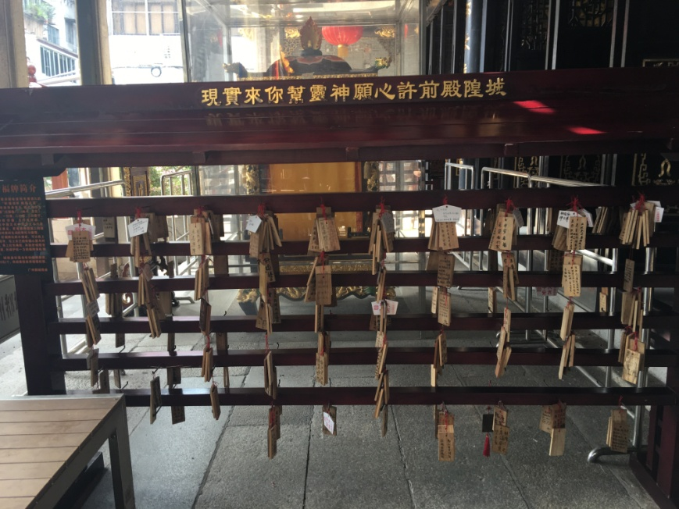
城隍廟的特色
祈福牌
用原木製成
祈福方法 :
在牌上寫上心願與對象
繫上紅色繩結
掛於城隍寶殿前
「福」的含義 :
人們在精神上的追求和
對美好生活的寄托與憧憬

Slide 7
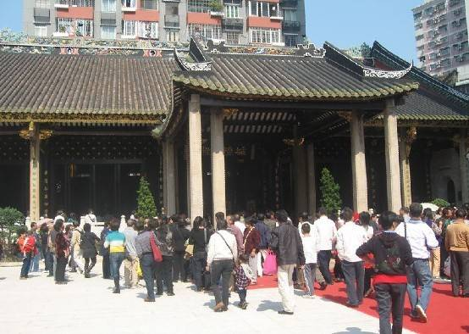
城隍廟的社會價值
對人民十分重要，社會價值高
原因 :
人們很迷信
重視城隍神
祭祀的地方
府城地位高
原因 :
受省級長官拜謁

Slide 8
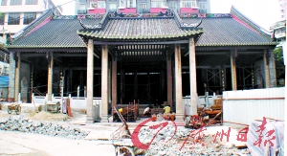
城隍廟的保育程度
保育程度良好
原因 :
以「修舊如舊」的原則進行修復
採用嶺南建築工藝主要的經典手法
並以重現城隍廟的歷史風貌為目的
修復派政府官員檢查
未修復前不開放給市民
現時依然運作

Slide 9
文物保育工作的比較
廣州城隍廟
香港筲箕灣天后廟
修復原因 :
受破壞後才進行修復
修復的原則 :
「修舊如舊」
被列為文物保護單位
重建原因 :
遭颱風摧毀而於原址重建
沒有重建的原則 :
但依然存放著逾百年的寶物
被列為香港二級歷史建築

Slide 10
總結
在這次的考察中，我們不但了解到城隍廟的建築風格和特色，更了解到當中的歷史文化。而且我們認為城隍廟是一個與現代結合和建築宏偉的歷史文物，因為廟裏的畫像放得越久就越光亮。另外，我們亦透過這次的考察知道了城隍廟對人民的重要性，還讓我們增加了對歷史文物的好奇和興趣，希望可以了解和認識到更多相關的資訊。最後，我們在考察中學到最重要的是知道了城隍廟的保育方法和程度，更了解到中港兩地的文物保育工作的成效和差異，然後藉此進行比較，所以在這次的考察中我們都獲益良多！

Slide 11
完

